Slide 1
无线网络数据链路层的 资源管理与控制方法研究
博士生： 燕志伟
指导教师：刘贵忠 教授

Slide 2
目录
研究的背景与意义
基于多媒体特性的呼叫接纳控制
基于议价博弈的多用户资源分配策略
基于连续业务类型的 Bayesian 博弈资源分配策略
结论与展望

Slide 3






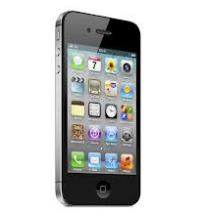
研究背景与意义
Internet 网络应用
实时、交互
多样
持续、稳定
通信网络的发展
有线
无线
Notes:
Iphone 08年起 近 5亿部手机， 三星 2012年，4亿部（中国市场 1亿），华为、中兴、联想，各3000千万

Slide 4
无线网络的关键技术需求
在一个不确定性的无线空间环境中，可靠的数据发送及接收方案。
有限的无线频谱资源与多样且大量宽带业务之间作出合理规划，同时支持不同服务质量要求的多个业务流。
无缝的小区或基站切换技术和漫游技术。
电池供电、低功耗技术。
IP 协议、快速且低成本布署。
可靠的数据安全技术。

Slide 5
本论文的主要研究工作
第一，分析如何来平衡业务要求与资源的稀缺。要在合适的时间点上给用户或其承载的业务分配合适的传输资源，同时又要满足不同特点的业务数据流的传输要求。在相互矛盾的性能指标下，平衡各方面的需求。
第二，设计相应控制流程，信令流程或协议规范来具体实现第一个方面所提出的算法。让用户和系统控制部分传递信息流畅，运行操作高效。

Slide 6
论文的具体工作及创新点
呼叫接纳控制与资源分配 （多媒体特性）
多用户资源分配策略（议价博弈）
多用户资源分配策略（ Bayesian 博弈）
WiMAX 网络基站切换（ 自适应速度）

Slide 7
基于多媒体特性的呼叫接纳控制
研究的问题：
从多媒体业务类型及网络应用层的角度，来研究和设计呼叫接纳控制的判断准则。
其他研究者的工作：
网络底层性能参数
交叉层设计
预留策略
Notes:
：一是，以往无线网络承载的业务基本上以话音为
主。其它业务量的比重极小，几乎可以忽略不计。二是，虽然交叉层技术可以使得网
络底层直接取得到上层（如应用层）的部分信息，但是这样做的结果会破坏目前无线
网络分层结构的设计原则。这使得交叉层技术的应用范围大打折扣。

Slide 8
基于多媒体特性的呼叫接纳控制
本文工作特点：
将应用层信息与底层参数信息做一个适当的映射与关联。（通过分析多媒体业务的数据特点，构造一个简单的服务质量水平映射评估模型。）
基于此模型，提出了自己的接纳控制及资源分配算法。
新算法考虑资源利用效率同时，又可保证终端用户的服务质量。

Slide 9
基于多媒体特性的呼叫接纳控制
数据类型的一般分类法
话音（ unsolicited grant service, UGS）
视频 （ real-time polling services, rtPS ）
文字、图片及其它（Best-effort 或 nrtPS)

Slide 10


基于多媒体特性的呼叫接纳控制
话音业务 与资源分配关系
ITU的E-model
视频业务与资源分配关系
其中，b 指系统分配给此项业务的资源数量， B 指此项业务当初提交的需求资源数量。
是业务的描述特征值。

Slide 11
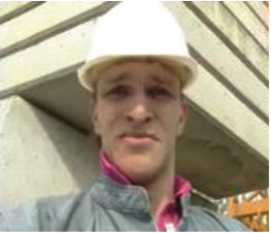
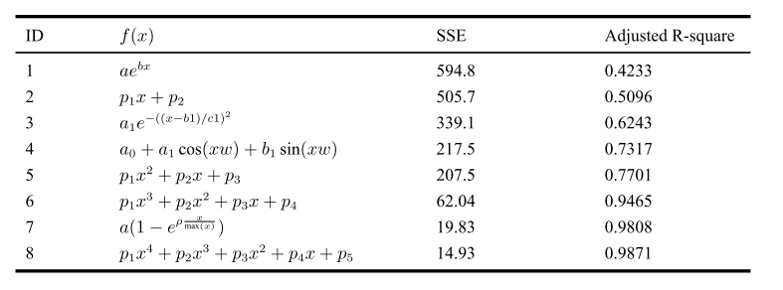
基于多媒体特性的呼叫接纳控制
Notes:
(sum of squared error (SSE) and adjusted R-square) 误差平方和 \sum（每一个值减去均值）^2
简单地说就是，用r square的时候，不断添加变量能让模型的效果提升，而这种提升是虚假的。 利用adjusted r square，能对添加的非显著变量给出惩罚，也就是说随意添加一个变量不一定能让模型拟合度上升。
决定系数 模型的决定系数(Determinate Coefficient) 等于复相关系数的平方。与简单线性回归中的决定系数相类似，它表示反应变量y 的总变异中可由回归模型中自变量解释的部分所占的比例，是衡量所建立模型效果好坏的指标之一。显然， R2 越大越好，但是也存在与复相关系数一样的不足，即使向模型中增加的变量没有统计学意义， 值仍会增大。 校正的决定系数 由于用R2 评价拟合模型的好坏具有一定的局限性，即使向模型中增加的变量没有统计学意义，R2 值仍会增大。因此需对其进行校正，从而形成了校正的决定系数(Adjusted R Square) 。与R2 不同的是，当模型中增加的变量没有统计学意义时，校正决定系数会减小，因此校正R2 是衡量所建模型好坏的重要指标之一，校正R2 越大，模型拟合得越好。但当p/n 很小时，如小于0.05 时，校正作用趋于消失。 实际应用中，它们的大小还与研究中实际观测到的自变量取值范围有关，一种可能的情况是，某个实际观测的自变量取值范围很窄，但此时所建模型的R2 很大，但这并不代表模型在外推应用时的效果肯定会很好。此外，有时虽然校正决定系数(或决定系数)很大，但误差均方仍很大，这会导致估计的可信区间很宽，从而失去实际应用价值。

Slide 12

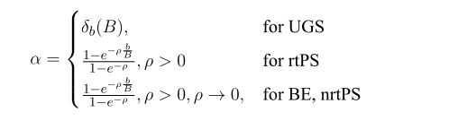
基于多媒体特性的呼叫接纳控制
其它类型业务
统一后的：

Slide 13
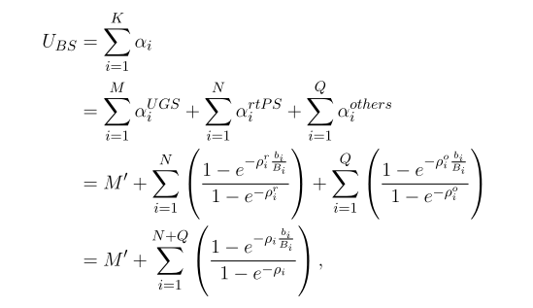
基于多媒体特性的呼叫接纳控制
基站（Base Station, BS）系统的效用

Slide 14
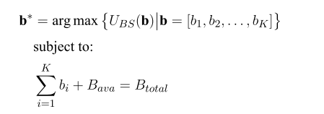
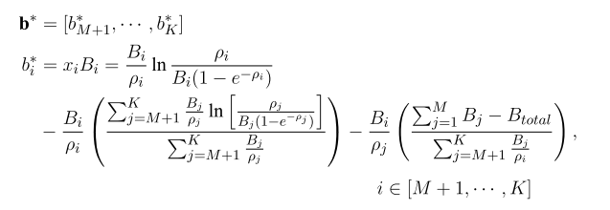
基于多媒体特性的呼叫接纳控制
资源分配的优化问题与解

Slide 15
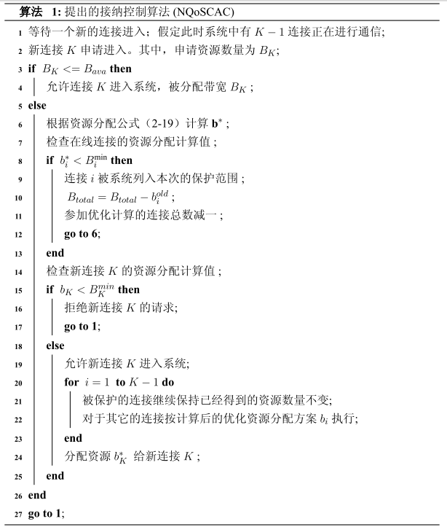
基于多媒体特性的呼叫接纳控制
接纳控制流程
Notes:
两个设定，一是有最小带宽要求，二是在线用户的优先级比新用户的优先级高。

Slide 16
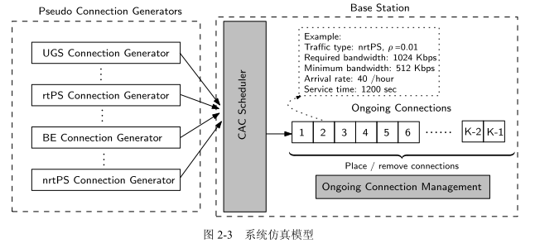
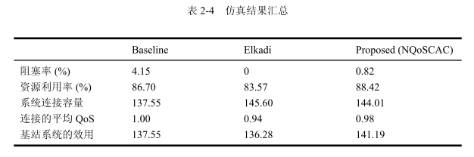
基于多媒体特性的呼叫接纳控制
仿真实验及结果

Slide 17
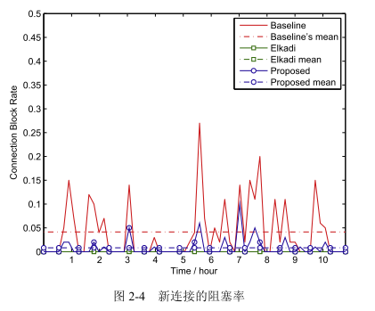
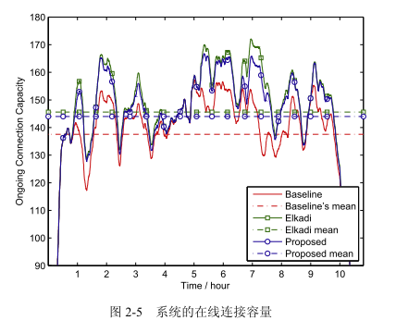
基于多媒体特性的呼叫接纳控制

Slide 18
基于多媒体特性的呼叫接纳控制
本章小结
基于多媒体业务特征的呼叫接纳控制问题。
分析不同的多媒体业务特点，建立一个网络底层资源分配参数与网络高层的业务 QoS 水平的映射机制。
提出了以系统整体服务质量效用为最大化目标的优化算法。
该算法可在高负荷下依据用户业务负载情况调整接纳与分配策略，可以让各项性能指标得到较好的平衡与折衷。

Slide 19
基于议价博弈的多用户资源分配策略
研究的问题：
多用户无线资源竞争的博弈构造及相应的解决方案。
个体自私与集体理性的模型描述
其他研究者的工作：
物理层：功率控制博弈
MAC层：Aloha传输机会分配与非合作博弈
网络层：Ad-hoc包转发与博弈。
传输层：异构网络选择

Slide 20
基于议价博弈的多用户资源分配策略
我们提出的解决方法：
基于议价的合作博弈模型来描述系统中用户之间的竞争状况。
通过对这个模型的求解，公平地把系统资源分配给网络中的每个用户。

Slide 21

基于议价博弈的多用户资源分配策略
议价博弈的例子
市场买卖的矛盾：高价卖出（商贩），低价买入（顾客）
最后达成的均衡价格。
议价理论的特点：
个人理性
集体理性

Slide 22
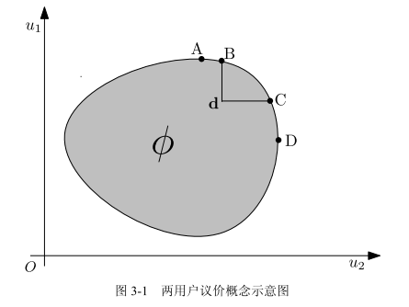
基于议价博弈的多用户资源分配策略
两用户议价的数学描述示意图

Slide 23
基于议价博弈的多用户资源分配策略
资源分配议价博弈建模
资源有限
n个用户
用户的效用函数，
分歧点D，
博弈问题的定义
其中，

Slide 24


基于议价博弈的多用户资源分配策略
利用上一章节的QoS定义
约束条件：

Slide 25

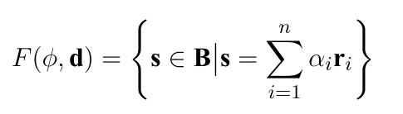
基于议价博弈的多用户资源分配策略
议价博弈解的定义与分析

Slide 26
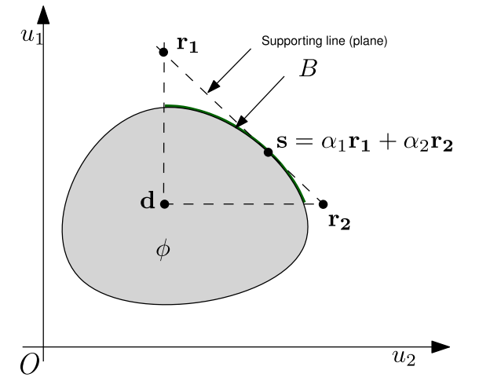
基于议价博弈的多用户资源分配策略
.

Slide 27
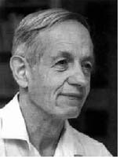
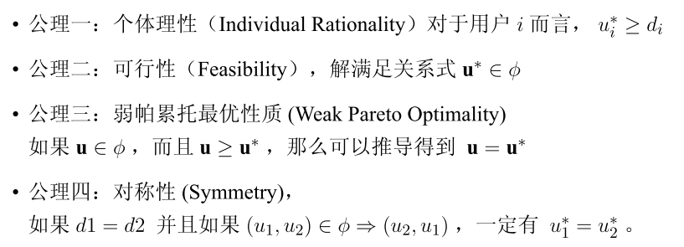
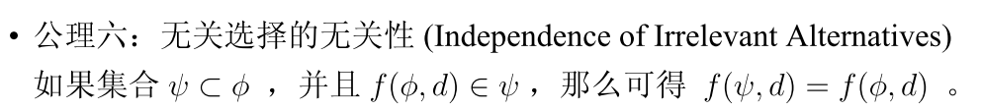
基于议价博弈的多用户资源分配策略
纳什公理
Notes:
公理一、公理二和公理三定义了议价解集合 B 。最终的纳什议价解（Nash
Bargaining Solution，NBS）也在议价解集合中。公理三保证了集体理性，对于博弈参
与者而言，在议价可能集内不存在好于议价解的效用向量。公理四、公理五和公理六
称为公平性公理。公理四描述了如果用户有相同的“分歧点”和效用函数，那么它们
的效用一定相同。比如，对称博弈中博弈双方有完全相同的策略可能性及相同的议价
能力。公理五表明如果效用变换函数如果是线性的，那么最终议价解是不变的。公理
六表明如果在一个集合的最终议价解在一个小的子集内找到，这个子集的解也就是这
个集合的解。也就是说，如果逐步从原来的可行集中排除一些无关选择，并不改变最
终的议价解。这条公理在议价的过程中可以解释为博弈双方会出现自愿地相互让步。
这些公理所描述的本质数学含义其实是：议价解仅仅依赖于 u 邻域中可行集右上边
界的形状。

Slide 28
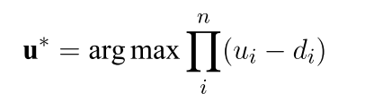
基于议价博弈的多用户资源分配策略
如果一个博弈问题满足以上公理，可以证明纳什议价的唯一解便是使纳什积最大化的效用向量
我们博弈模型首先可以满足公理一、二。因为公理三、五和六所描述的内容，从数学定义上来讲要求效用集合是凸集。

Slide 29
基于议价博弈的多用户资源分配策略
定理：如果效用向量集合 ϕ 中的元素如下公式所定义，那么这个集合是一个凸集。
证明（略，论文中有详细证明步骤）

Slide 30
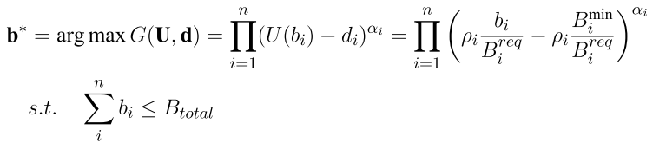
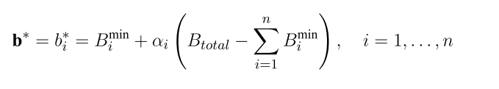
基于议价博弈的多用户资源分配策略
不满足对称性公理的议价解称之为非对称纳什议价解（或称作一般纳什议价解（Generalized Nash Solution）
这个解仍可通过最大化纳什积来得到。
优化问题为
解为：

Slide 31
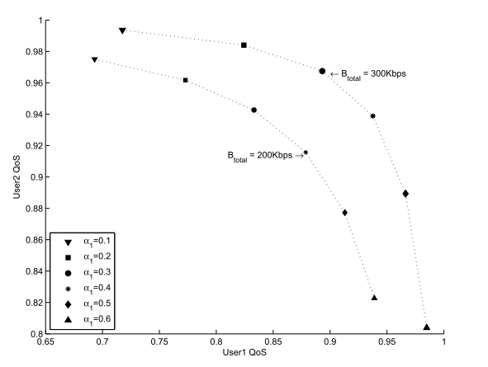
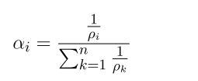
基于议价博弈的多用户资源分配策略
议价能力对资源分配的影响与分析
议价能力

Slide 32

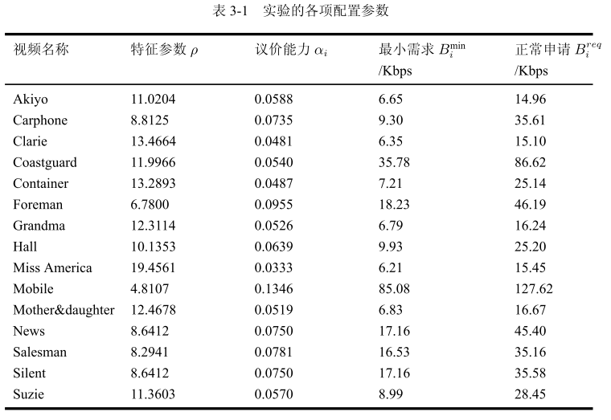


基于议价博弈的多用户资源分配策略
仿真实验
Notes:
。对于这些视频业务的最小资源需求 Bmin ，我们设定 PSNR 约为 30 的码率。
对于它们的正常资源需求为 Beq 我们假设为 PSNR 约为 40 的码率。
15 条视频

Slide 33
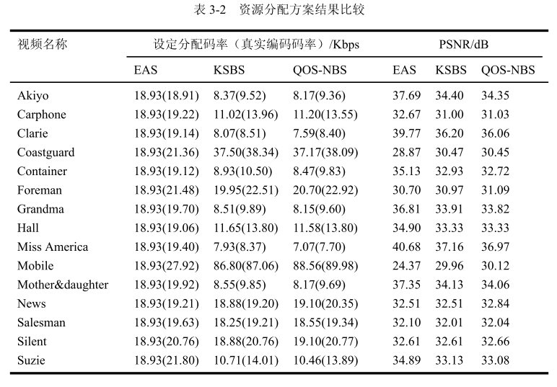
基于议价博弈的多用户资源分配策略
结果分析
Notes:
Mobile是个日例一个小火车。

Slide 34
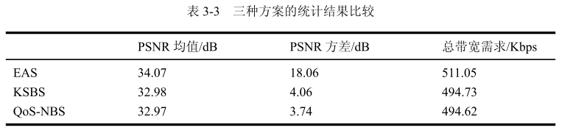
基于议价博弈的多用户资源分配策略
.

Slide 35
基于议价博弈的多用户资源分配策略
小结
构造了一个新的资源分配议价博弈模型。
通过对模型的定义及相关的理论分析，证明我们所提出的模型满足纳什议价公理所提出的约束。
提出了以用户应用特征参数值为基础的议价能力的具体定义。
仿真实验结果表明，所提出的模型与分配算法，可以有效地描述多用户在资源竞争中相互依存的关系，而且得到的纳什议价解可更合理、更公平地解决用户资源分配的问题。

Slide 36
Bayesian 博弈资源分配策略
研究的问题：
不完备信息下的用户资源分配。
解决的方法：
构造了一个基于 Bayesian 博弈的竞争与决策分析模型，通过对该模型的理论分析来研究用户的业务类型对资源分配及博弈结果的影响。
Notes:
至少有一个参与者不能确定另一参与者的收益函数

Slide 37
Bayesian 博弈资源分配策略
业务类型定义
GSM 网络，话音
3G网络，UGS，rtPS，ertPS，nrtPS，BE
离散
连续

Slide 38
Bayesian 博弈资源分配策略
除了原有的离散式的业务类型定义以外，应该可以将这种离散式分类方法推广到连续式的业务分类方法。这会更接近在网络传输过程中数据本身的实际情况。
在这种连续式的定义下，业务类型其实是一个概率意义上的随机变量 X ，并且服从某个概率分布 F (x) 。每一种现实存在的业务类型对应这个随机变量的一
个取值。

Slide 39
Bayesian 博弈资源分配策略
资源分配
资源有限，当用户数目增多或业务的种类增加，竞争加剧必然导致某些用户的使用资源会减少，
贪婪用户的行为：保证自身的服务质量，申请的过多资源，不释放。
从分布式博弈机制上考虑，规范用户的资源使用与申请行为。
Notes:
贝叶斯定理由英国数学家贝叶斯 ( Thomas Bayes 1702-1763 ) 发展，用来描述两个条件概率之间的关系，比如 P(A|B) 和 P(B|A)。按照乘法法则：P(A∩B)=P(A)*P(B|A)=P(B)*P(A|B)，可以立刻导出
贝叶斯定理公式：P(A|B)=P(B|A)*P(A)/P(B)

Slide 40
Bayesian 博弈资源分配策略
提出的Bayesian 博弈模型
博弈参与者业务类型可以与“参与者成本”相对应。
参与者成本的变量是个概率随机变量，
每个参与者的自身成本的具体取值是私有的知识，其他的参与者并不知道。
参与者类型的概率分布是公共知识。
参与者的收益函数也是公共知识。
Notes:
假设博弈参与者业务类型可以与“参与者成本”相对应。也就是说，我们使用“参与者成本”来表征参与者的业务类型特征。
假设代表参与者成本的变量是个概率随机变量。而且表征每个参与者的成本变
量是独立同分布的，并且其累积概率分布函数 P ( ) 在区间 [Cmin = 0; Cmax = 1] 是
连续增函数，
• 假设每个参与者的自身成本的具体取值是私有的知识，其他的参与者并不知道。
这里需要注意的是，参与者虽然不知道其他参与者成本随机变量的具体取值，但
是知道这个随机变量的分布函数。之所以做这样假设的原因是，在实际中我们可
以通过统计的方法获得参与者类型的概率分布。
• 假设模型中的参与者的收益函数也是公共知识。这个信息被所有博弈参与者提
前得到。

Slide 41
Bayesian 博弈资源分配策略
博弈过程
第一步，“用户选择与博弈”阶段。
第二步，物理资源分配的实施。

Slide 42
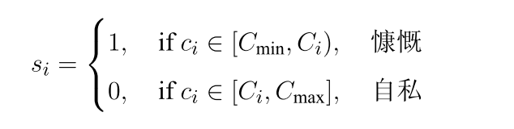
Bayesian 博弈资源分配策略
用户的选择定义：
用户的收益：
自私用户
慷慨用户
Notes:
此函数的定义域是成本区间 [Cmin; Cmax] ，值域是集合 f 0; 1 g 中取任意一个值。
ci 2 [Cmin; Ci) 表博弈者的成本较低。ci 2 [Ci; Cmax] 表博弈者的成本较高。Ci 表成本
的门限值。“ 1 ”表示参与者愿意选择“慷慨”；“ 0 ”表示参与者选择“自私”；
i 表示参与者的索引序号。

Slide 43

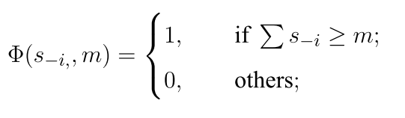
Bayesian 博弈资源分配策略
鼓励参与者选择“慷慨”的机制：如果选择“慷慨”的参与者数目小于 m；其它的参与者都选择“自私”，不愿意“牺牲”自己的利益，那么所有参与者的获益都将是 b 为 0 。

Slide 44
Bayesian 博弈资源分配策略
Bayesian 博弈模型求解
每一个理性且自私的博弈参与者而言，他总想通过自己合理的判断（包括自己和其它参与者的行为），最后选择使自己的收益最大化的选项，即 。
问题是一个 N 目标优化的复杂问题
为了避免陷入这样困境，我们转而求解参与者的期望收益最大化问题， 。最后求解出所谓的混合策略。

Slide 45

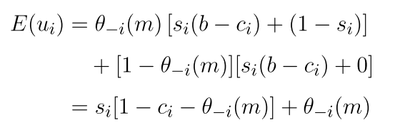
Bayesian 博弈资源分配策略
均衡概率的定义
期望收益为

Slide 46
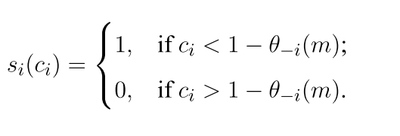

Bayesian 博弈资源分配策略
用户的决策函数受其他人的影响.
临界成本 与参与者 i 选择“慷慨”概率

Slide 47
Bayesian 博弈资源分配策略
临界成本 与参与者 i 选择“慷慨”概率

Slide 48
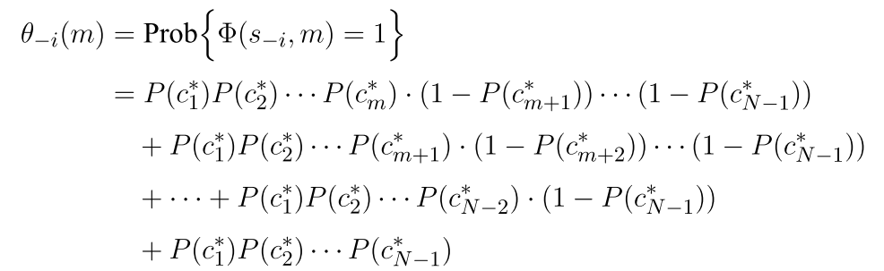
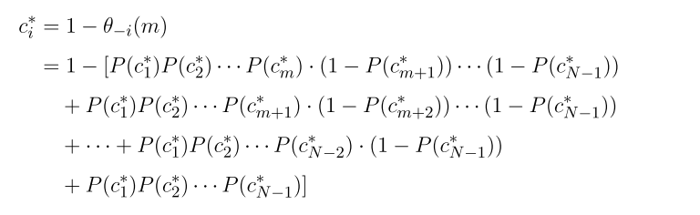
Bayesian 博弈资源分配策略

Slide 49
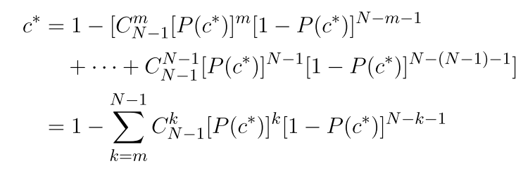
Bayesian 博弈资源分配策略
一个概率分布下的均衡成本.

Slide 50
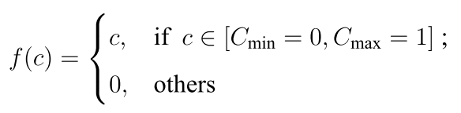
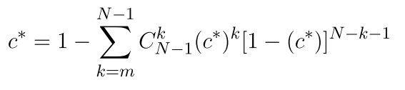
Bayesian 博弈资源分配策略
不同业务类型概率分布的分析与讨论
均匀分布的情况

Slide 51
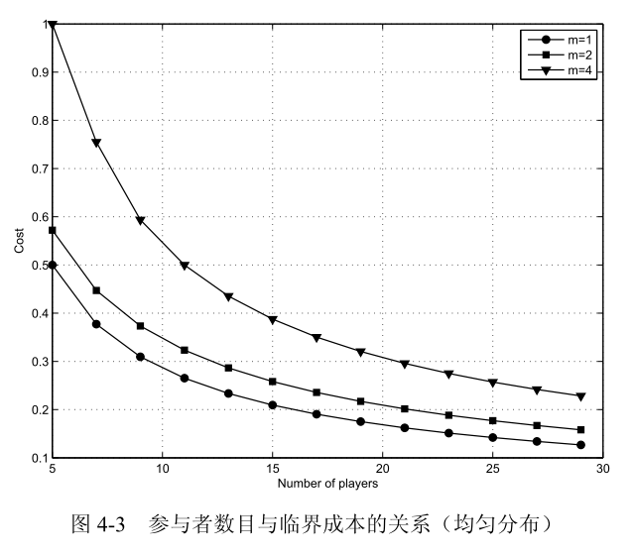
Bayesian 博弈资源分配策略

Slide 52
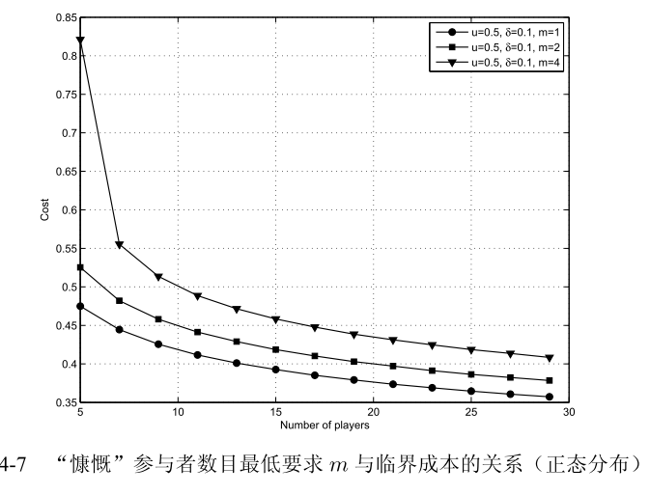
Bayesian 博弈资源分配策略
正态分布的情况

Slide 53
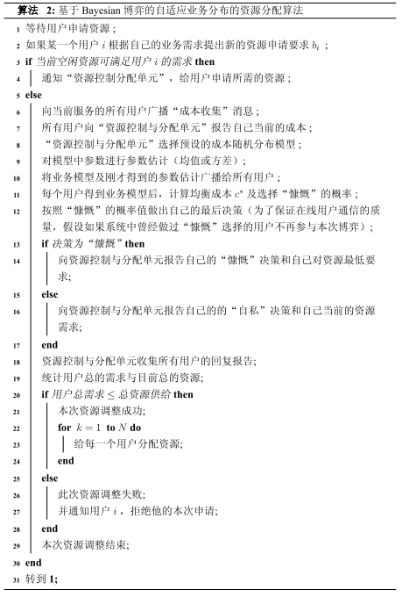
Bayesian 博弈资源分配算法

Slide 54
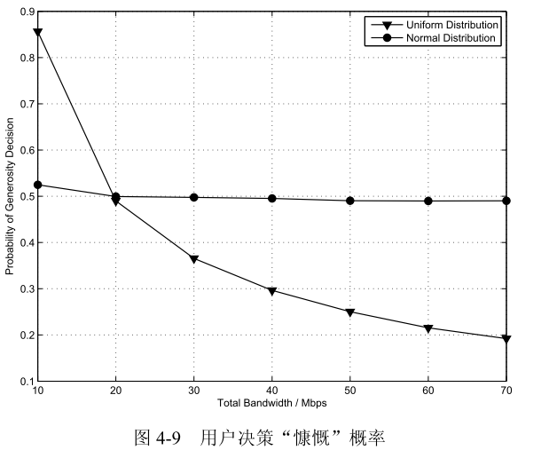
Bayesian 博弈资源分配策略
仿真实验与结果

Slide 55
Bayesian 博弈资源分配策略
小结
连续概率随机变量来描述用户的业务类型。
由于业务不再由有限个类型组成，这使得处理更加复杂。我们提出通过构造 Bayesian 博弈模型的方法来寻求使得用户满意的资源分配混合策略。
通过理论的分析与仿真实验证明，所提出的业务描述方法及博弈模型和算法，为有效地解决多用户竞争下的资源分配问题提供了另外一条途径。

Slide 56
结论与展望
结论
针对多媒体业务用户的呼叫接纳控制与资源管理问题，建立了一个网络高层服务质量评估与数据链路层质量评估关系的映射模型。所提出的接纳控制算法充分利用了这一模型特点，有效地改善接纳控制的性能。
针对多用户资源竞争的问题，构造了一个新的资源分配议价博弈模型，并引入资源分配问题的解决方案中来。 仿真结果表明，所提出的博弈模型与相应的资源分配算法，可以有效地且公平地解决用户资源竞争的问题。

Slide 57
结论
研究了在非完备信息下的资源分配 Bayesian 博弈问题。 提出一个新的业务类型概率描述方法。 提出并构造了一个基于 Bayesian 博弈的资源竞争与决策分析模型。 理论分析结果表明，建立适当的收益机制，可以激励用户在信息不完备的情况下，仍旧可以根据自身的业务情况做出理性的分析和决策。

Slide 58
展望
业务模型的分类定义与选择问题。
非完备信息下的合作博弈在资源分配中的应用。
无线资源管理在 IP 架构下的交叉层技术及协议规划问题。

Slide 59
致谢
感谢 刘贵忠 老师的亲切关怀和悉心指导。
感谢帮助过我的老师和同学们。

Slide 60
回答问题：
在资源管理策略中，往往会考虑跨层设计。请说明本文所提出的资源管理与控制方法如何通过跨层设计与其它协议层一起进行联合优化设计？
答：
从网络其它协议层，提取相对应的参数，构造一个可解的优化问题。
跨层设计的优势（利用更多的信息）
网络分层的优势（将复杂问题，分割成几个简单问题）

Slide 61
回答问题：
越区切换技术除考虑信令传输的可靠性外，还需要考虑目标小区的信息资源是否能够承载切换的业务。试说明，如何在本文提出的速度自适应的切换策略中将目标小区的信道资源分配因素考虑进去？
答：
切换技术对于系统来说，也是一种接纳控制的实例。
切换用户，通常优先级比新用户高。
通信资源分配，也可参照本论文中接纳控制算法来实现。

Slide 62
回答问题：
请具体解释一下文中的Bayesian博弈方式，说明P55所列出的4点假设在现实世界中存在的合理性。
答：
假设1：“业务类型”可以与“成本”相对应。
假设2：“成本”是一个随机变量，每个参与者都是独立同分布的。
假设3：“自身成本”是私有知识。
假设4：“收益函数”是公共知识。

Slide 63
回答问题：
P61页第5行，成本概率分布的均值选取 0.5，方差取 0.1，请讨论这样的参数选择值的合理性。
答：
基于大部分用户的业务对于资源需求量是类似的，而少部分用户的资源需求量比较极端（过多或是过少）。
随机变量的取值控制在 [0, 1] 之间。
在实际使用文中方法时，需要统计一段时间后，做参数估计。

Slide 64
回答问题
图5-6中采用100次实验的平均值来表示仿真性能，请问改用100次的中值表示性能时，是否所有不同？
答：
仿真过程中，采用以时间为种子的伪随机数
中值和平均值，如果采用重复多次后平均值，应该相同。

Slide 65
回答问题
在 2.3.2 节所述的方案中，仅以带宽资源作为接入控制的依据是不充分的。例如，信道衰落严重时，带宽大还有作用吗？
答：
如果实际系统中，如出现信道严重衰落，即使分配的带宽大也不能承载实际业务的需求。
在论文中，我们假设总的带宽是指物理层实际能够提供的可供传输数据的带宽。在实际的系统中，这个值是会随信道质量或编码方法而波动。

Slide 66
回答问题
在第5章中，利用提高传输可靠性来提高信息的准确性属于传输问题。你的解决方案的创造性是什么？
答：
文中所提出的FEC方法，是一个通用的方法。
文中创造性在于，终端移动速度对切换的影响的理论分析模型的建立。

Slide 67
回答问题
根据论文仿真结果（图5-4），是否意味着该系统不能支持50Km/h以上的移动速度？
答：
此图不意味此系统不能支持50Km/h的移动速度。
此图表示的是，理论计算后，切换成功率与移动速度的关系。此图表明的是，移动速度增加会使切换成功率降低。

Slide 68
谢谢！

Slide 69
附录

Slide 70
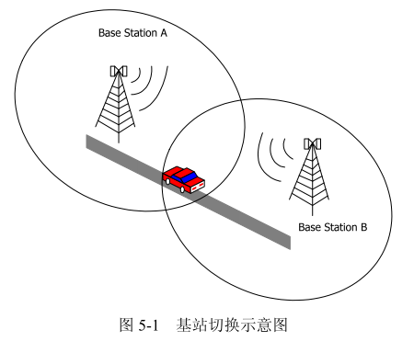
WiMAX网络中的基站切换
研究的问题：
研究移动速度对“切换过程”的影响。
研究的方法：
建立切换的信令流程的概率模型
分析移动速度对切换信令及切换成功概率的影响
提出一个FEC方案来适应速度的变化，提高切换成功的概率。

Slide 71
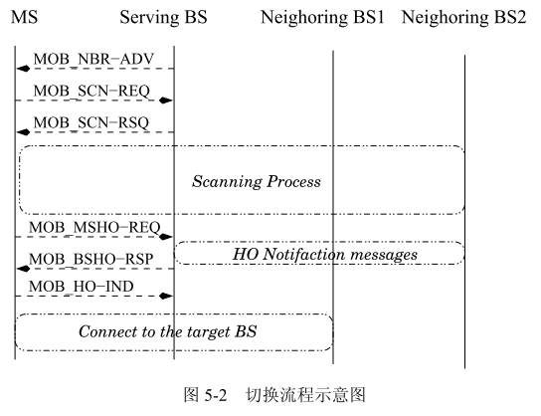
WiMAX网络中的基站切换
切换的流程

Slide 72
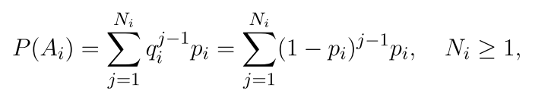
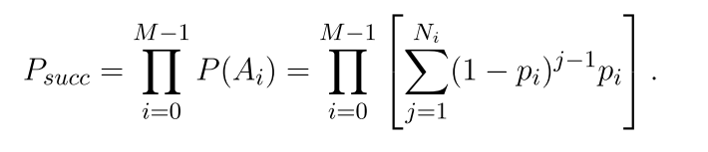
WiMAX网络中的基站切换
考虑了重传策略，单个信令传送成功的概率
一次切换成功的概率可表示为

Slide 73
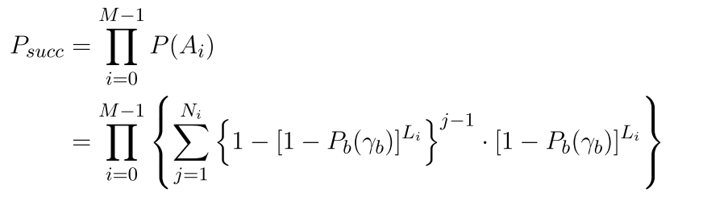
WiMAX网络中的基站切换
概率 将主要与移动台和基站之间的无线信道的误比特率有关。

Slide 74
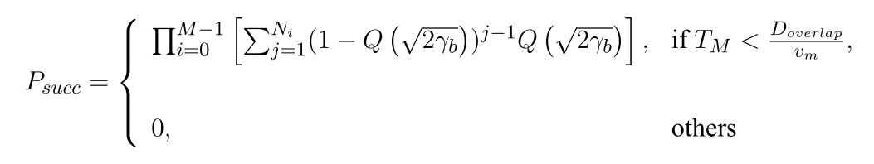
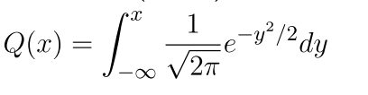
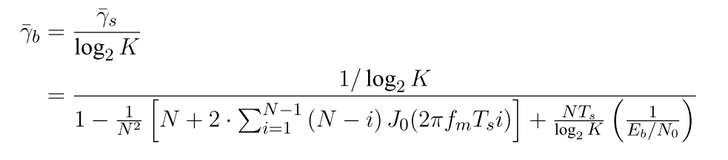
WiMAX网络中的基站切换
切换成功概率模型与移动台速度
多谱勒频率偏移
信号覆盖的交叠部分的物理距离

Slide 75
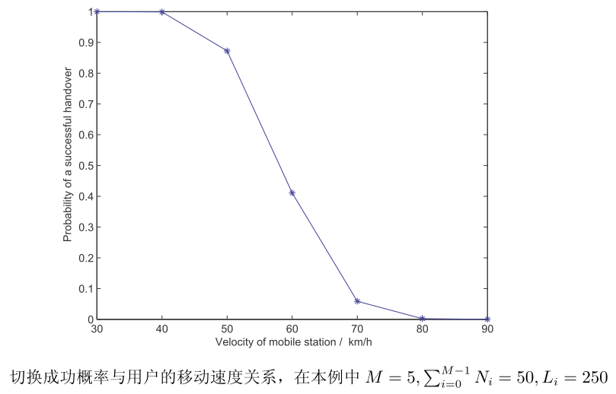
WiMAX网络中的基站切换

Slide 76
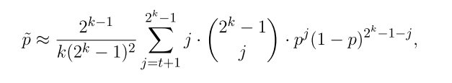
WiMAX网络中的基站切换
所提出FEC保护切换方案
使用 Reed-Solomon(R-S) 纠错编码

Slide 77
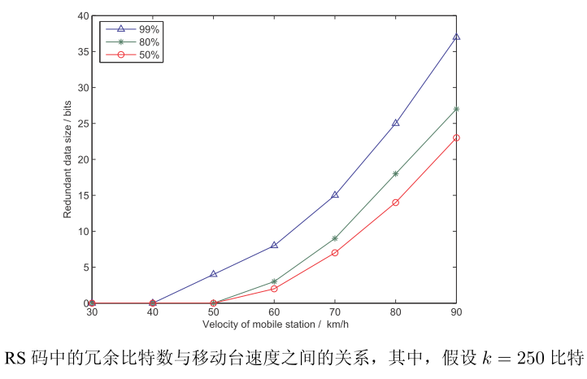
WiMAX网络中的基站切换

Slide 78

WiMAX网络中的基站切换
仿真实验及结果

Slide 79

WiMAX网络中的基站切换

Slide 80

基于多媒体特性的呼叫接纳控制
视频数据QoS与资源分配

Slide 81
Bayesian 博弈资源分配策略

